Slide 1
学生信息：学号、姓名、性别、年龄、成绩、住址
一个学生信息的处理：定义6个变量
一个班（30人）学生信息的处理：
定义 180（6 * 30）个变量？
五个班（150人）学生信息的处理：
定义 900（6 * 150）个变量？
解决方法：能否将学生信息（包含6个不同类型的数据）作为一个整体进行处理？
结构体数据类型

Slide 2
主要内容
结构体类型
共同体数据类型
枚举数据类型
自定义类型

Slide 3
数组：
将相同类型的数据组合成一个有机的整体
结构体：
将不同类型的数据组合成一个有机的整体，用户可以根据需要指定数据结构（结构体）的组成
说明：
结构体数据类型和系统提供的标准类型具有同等的地位和作用，都可用来定义变量的类型
如何定义结构体数据类型？

Slide 4
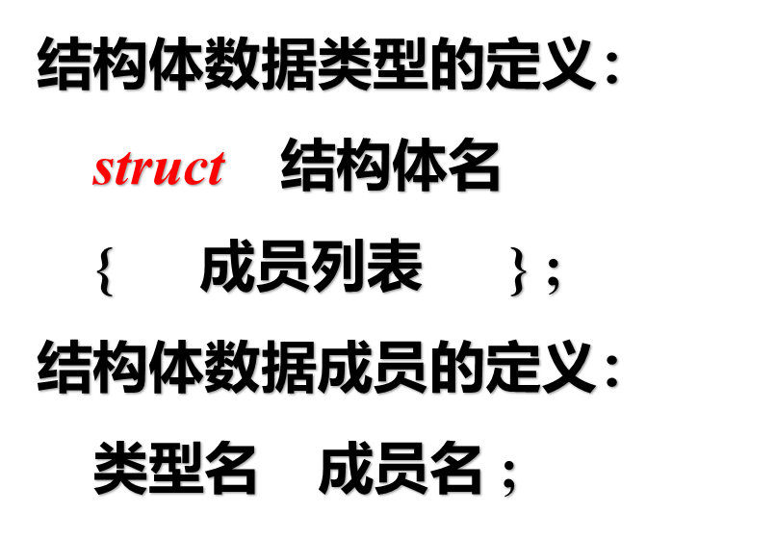
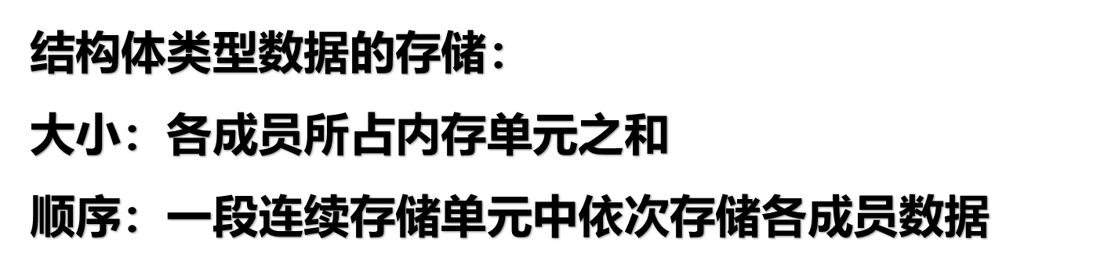
结构体定义关键字
结构体名
struct student
{ int num ;
char name[20] ;
char sex ;
int age ;
float score ;
char addr[30] ;
} ;
成
员
列
表
成员类型名
成员名

Slide 5
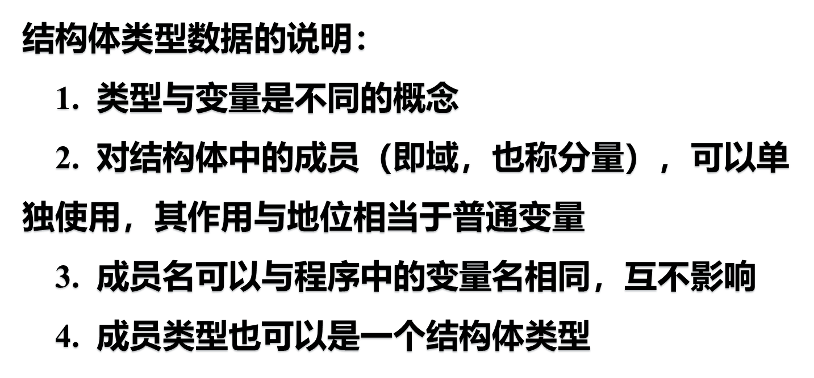

Slide 6
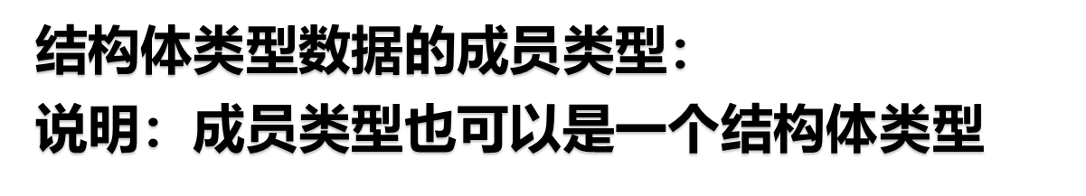
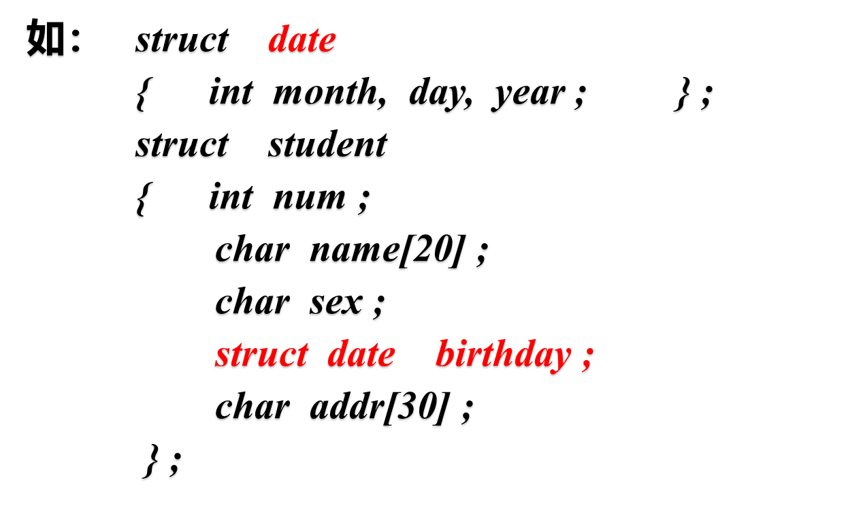

Slide 7
既然结构体是一种新的数据类型，那么就会有具有结构体数据类型的数据：
  结构体类型的变量
  结构体类型的数组
  结构体类型的指针
进一步的可以用
  结构体类型数据作函数参数

Slide 8
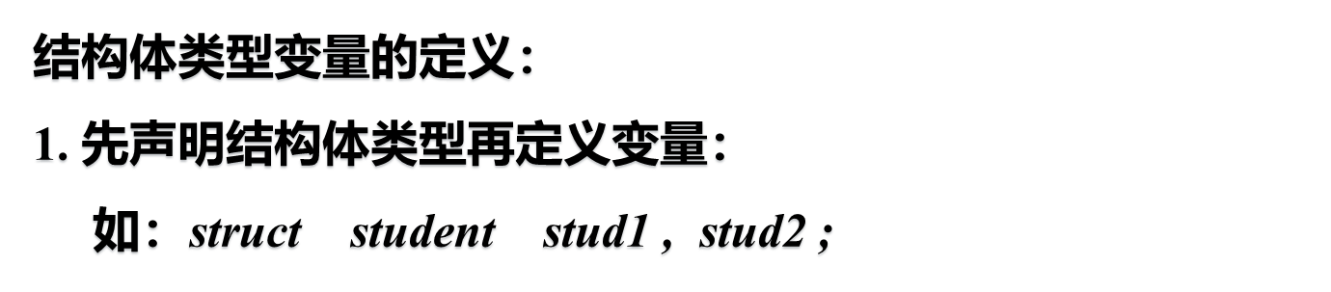


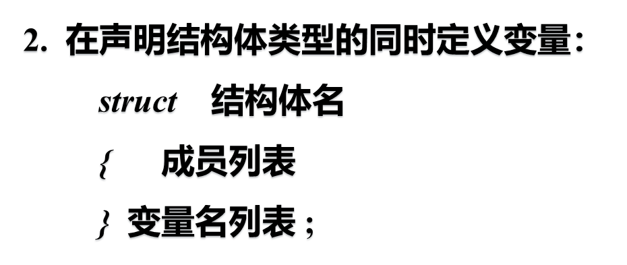

Slide 9
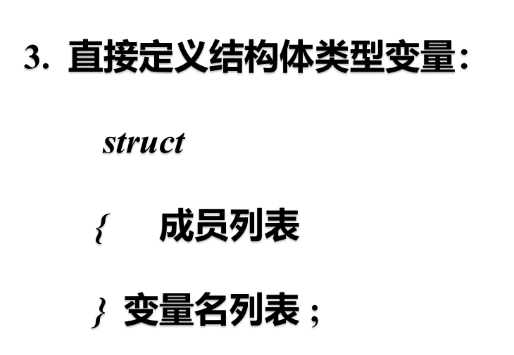
无名结构体。程序中可
使用此结构体变量，不能
重新引用此结构体类型

Slide 10
结构体变量成员的引用：
  成员（分量）运算符： .
  引用形式： 结构体变量名.成员名

Slide 11


1. 不能将结构体变量作为一个整体进行输入和输出；只能对结构体变量中的各个成员分别进行输入和输出
如：printf( "%d,%s,%c,%d,%f,%s", stud1 ) ;
printf( "%d", stud1.num ) ;
→ 错 误
→ 正 确

Slide 12
2. 若成员本身是一个结构体类型，则要使用多个成员运算符
如：stud1.birthday.day = 5 ;
3. 对结构体变量的成员可以像普通变量一样进行各种运算
如：stud1.sex = stud2.sex ;
stud1.age ++ ;

Slide 13
4. 可引用结构体变量成员的地址，也可引用结构体变量的地址
/* 输入stud1.num的值*/
如：scanf( "%d", &stud1.num ) ;
/* 输出stud1的首地址*/
printf( "%x", &stud1 ) ;
5. 不允许使用一组常量为结构体变量直接赋值
s = { 99301, "Zhang san", 'M', "No.4 Jinhua Road"} ;

Slide 14

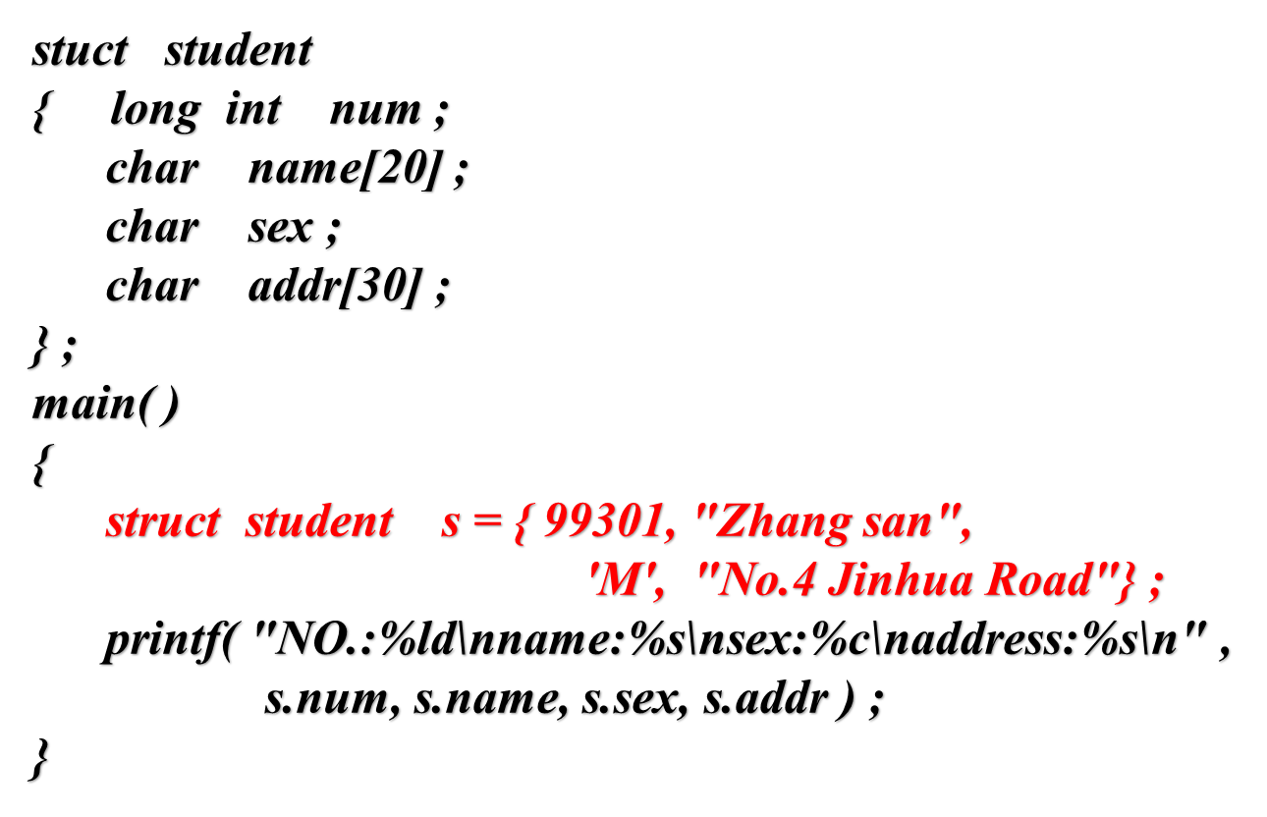

Slide 15
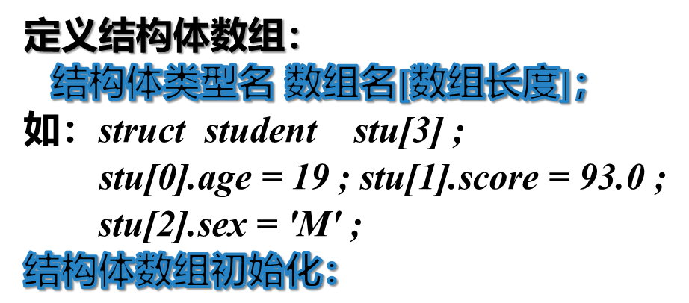
struct student
{ int num ;
char name[20] ;
char sex ;
int age ;
float score ;
char addr[30] ;
} ;
如：struct student stu[3] =
{{ 99301, "Zhangsan", 'M', 18, 93.0, "No.4 Jinhua Road"} ,
{ 99312, "Lisi", 'M', 20, 76.0, "No.102 Lianhu Road"} ,
{ 99327, "Susan", 'F', 19, 88.0, "No.32 Heping Road"} } ;
 | num | name | sex | age | score | addr
stu[0] | 99301 | Zhangsan | M | 18 | 93 | No.4 Jinhua Road
stu[1] | 99312 | Lisi | M | 20 | 76 | No.102 Lianhu Road
stu[2] | 99327 | Susan | F | 19 | 87 | No.32 Heping Road

Slide 16
结构体变量指针：
该变量所占内存单元的起始地址
指向结构体变量的指针：
保存结构体变量的起始地址

Slide 17
#include "string.h"
struct student
{ long num ;
char name[20] ;
char sex ;
float score ;
} ;
/* 输出结构体变量的各个成员值 */
main( )
{ struct student stud, *p = &stud ;
stud.num = 99301 ; strcpy( stud.anme, "Zhangsan" ) ;
stud.sex = 'M' ; stud.score = 84.5 ;
printf( "No.:%ld\nname:%s\nsex:%c\nscore:%f\n",
) ;
}
1. 引用结构体变量的成员：
结构体变量名.成员名
2. 通过结构体指针引用：
( *p ).成员名
3. 通过结构体指针引用：
p ->成员名
stud.num, stud.name, stud.sex, stud.score
p -> num , p -> name , p -> sex , p -> score ) ;
(*p).num, (*p).name, (*p).sex, (*p).score ) ;

Slide 18
struct student
{ long num ; char name[20] ; char sex ;
float score ; char addr[30] ;
} ;
main( )
{ struct student stu[3] =
{ { 99301, "Zhangsan", 'M', 93.0, "No.4 Jinhua Road" } ,
{ 99312, "Lisi", 'M', 76.0, "No.102 Lianhu Road" } ,
{ 99327, "Susan", 'F', 88.0, "No.32 Heping Road" } } ;
struct student *p ;
printf("No. Name Sex Score Address\n") ;
for( p = stu ; p < stu+3 ; p ++ )
printf("%5ld %-20s %2c %5.1f %-30s\n",
p->num, p->name, p->sex, p->score, p->addr ) ;
}

Slide 19
函数参数 | 参数传递方式
结构体变量成员 | 值传递
结构体变量 | 值传递
结构体变量的指针 | 地址传递
结构体数组元素 | 值传递
结构体数组元素的指针 | 地址传递
结构体数组的指针 | 地址传递

Slide 20
#include "string.h"
#define FORMAT "%ld\n%s\n%f\n%f\n%f\n"
struct student { long num ;
char name[20] ;
float score[3] ; } ;
void structprint( struct student s )
{ printf( FORMAT, s.num, s.name, s.score[0],
s.score[1], s.score[2] ) ;
}
main( )
{ struct student stu = { 12345, "Zhangsan", 68.5, 87, 78.5 } ;
structprint( stu ) ;
}
void structprint( struct student *s )
{ printf( FORMAT, s -> num, s -> name, s -> score[0],
s -> score[1], s -> score[2] ) ;
}
main( )
{ struct student stu = { 12345, "Zhangsan", 68.5, 87, 78.5 } ;
structprint( &stu ) ;
}

Slide 21
7.1.6 链表
内存管理函数（alloc.h或stdlib.h）
  求字节数运算函数，获得指定类型或变量的长度
    sizeof(类型名或变量名)
  分配内存空间函数，动态分配size字节的连续存储区域，返回值为所分配空间的首地址。
    void * malloc(size)
  分配内存空间函数，动态分配n块长度为size字节的连续存储区域，返回值为所分配空间的首地址。
    void *calloc(n,size)
  释放内存空间函数，释放ptr指向的一块存储区域。
    void free(void * ptr)

Slide 22
7.1.6 链表
动态数据结构
  顺序存储：逻辑上相邻的数据分配在物理上相邻的存储单元中，数据间的逻辑关系通过存储单元的邻接关系体现。
  链式存储：将逻辑上相邻的数据分配在物理上离散的存储单元中，每一个存储单元中存入相邻者的存储地址，数据间的逻辑关系通过地址的链接关系来体现。
  链表：把存放在离散的存储单元中的数据用地址链接而形成的数据链。

Slide 23
7.1.6 链表
  头指针（head）：
    指向第一个元素
    如链表为空则该值为NULL。
  元素（节点）：
    数据域：存放结构体所包含的各个成员
    指针域：存放下一个节点在内存中的起始地址，类型与该结构体的类型相同。
  表尾：
    最后一个节点
    不再指向其他节点，其指针域存放了一个NULL。

Slide 24
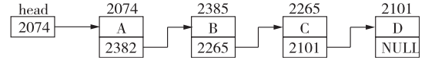
7.1.6 链表

Slide 25
7.1.6 链表
链表节点的结构描述
struct 结构体类型名
  {
  数据成员列表；
  struct 结构体类型名 * 指针成员名；
  }
struct student_list {
  int num；
  int score;
  struct student_list * next；
  }

Slide 26
7.1.6 链表
链表的基本操作
  创建链表：往空链表中插入若干节点，并保持节点之间的关系。

Slide 27
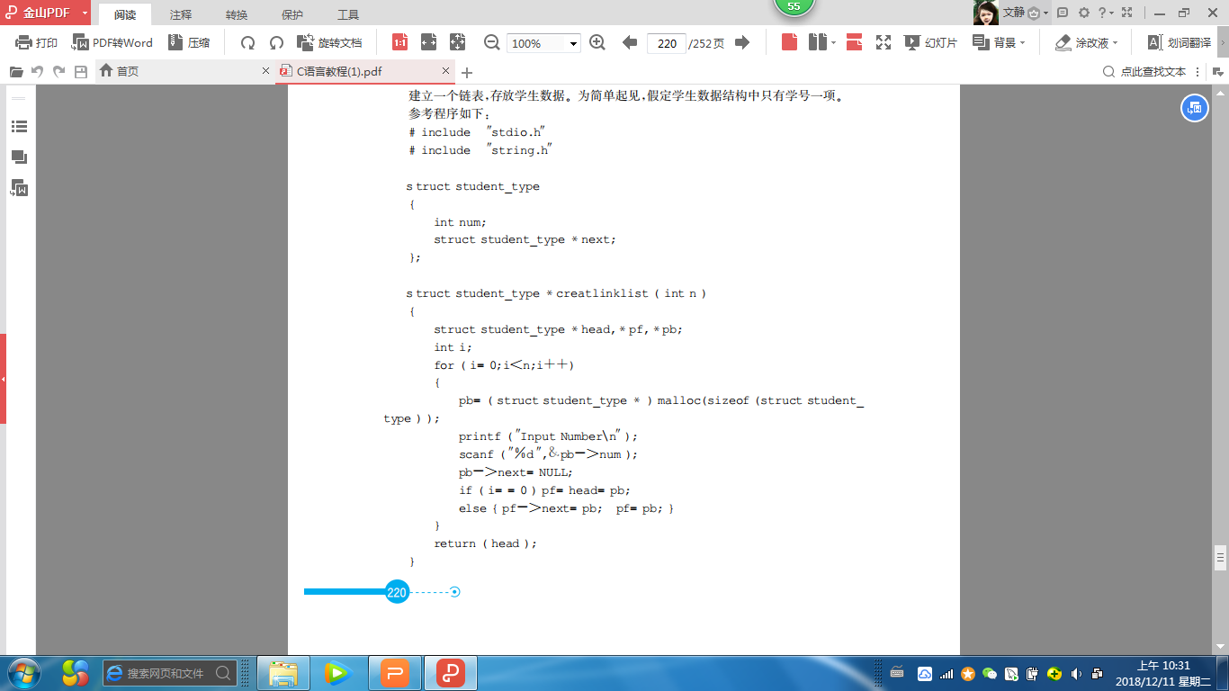

Slide 28
7.1.6 链表
链表的基本操作
  节点检索：按指定的节点特征或检索条件，查找某个节点。

Slide 29
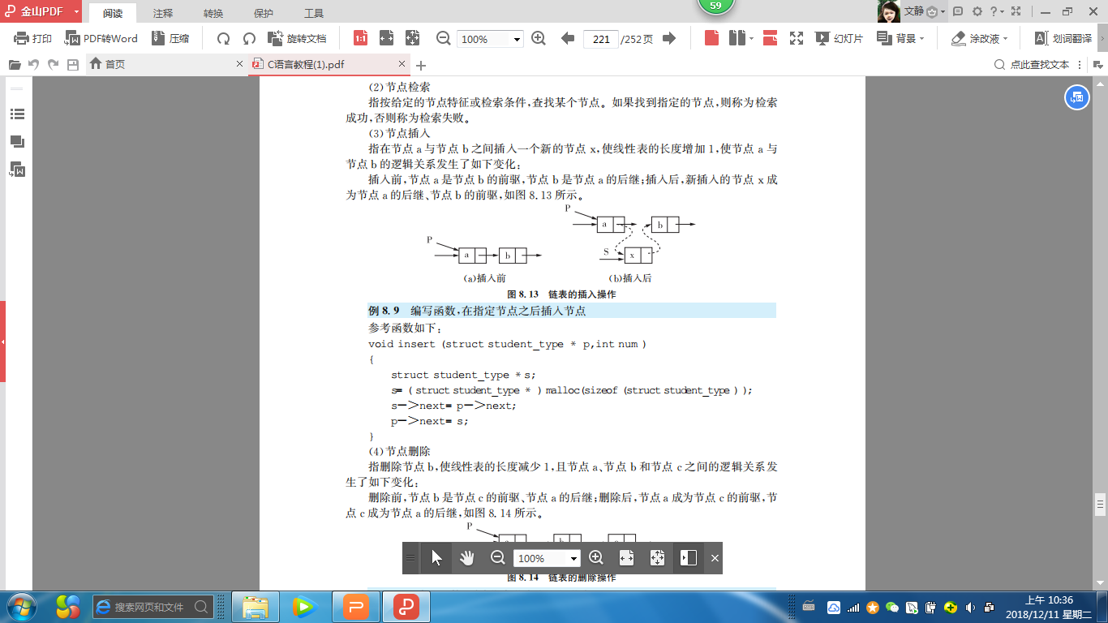
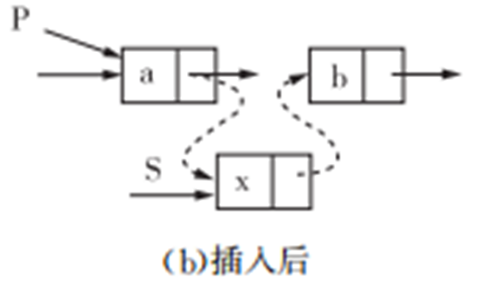
7.1.6 链表
链表的基本操作
  节点插入
    插入前，节点a是节点b的前驱，节点b是节点a的后继
    插入后，新插入的节点x成为节点a的后继，节点b的前驱

Slide 30
7.1.6 链表
在指定节点之后插入节点

Slide 31
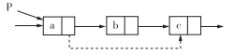
7.1.6 链表
链表的基本操作
  节点删除
    删除前，节点b是节点c的前驱，节点a的后继
    删除后，节点a成为节点c的前驱，节点c成为节点a的后继

Slide 32
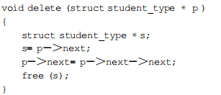
7.1.6 链表
删除节点之后的节点

Slide 33
能否用统一的数据形式保存学生和教师的信息？
学生信息：学号、姓名、性别、身份、所在班级编号
教师信息：工号、姓名、性别、身份、所在单位
问题分析：学生信息与教师信息不同之处在于：
学生所在班级编号信息为整型
教师所在单位信息为字符串
解决方法：是否存在一种数据类型，既可以用来保存整型数据，又可以用来保存字符串？
—— 共用体数据类型

Slide 34
共用体：
使几种不同类型的变量存放到同一段内存单元中
共用体数据类型的定义形式：
union 共用体名
{ 成员列表 } ;
例如： union data
{ int i ;
char ch ;
float f ;
} ;

Slide 35
共用体与结构体数据类型的区别：
结构体变量：所占内存长度是各成员所占的内存长度之和，其成员分别占有其自己的内存单元
共用体变量：所占内存长度等于最长的成员长度，所有成员占有同一段内存单元
内存地址
8000
ch
i
union data { int i ;
char ch ;
float f ;
} a ;
f
共用体变量a

Slide 36
共用体变量的使用方式与结构体变量的使用方式相同，通过成员运算符引用其成员（如：a.i、a.ch）
共用体变量使用说明：
1. 任一时刻只有一个成员起作用
2. 共用体变量的地址和其各成员的地址是同一地址
3. 共用体变量赋值：
★不能对共用体变量名赋值 ；
★不能企图引用共用体变量来得到一个值 ；
★不能在定义共用体变量时进行初始化 。

Slide 37
共用体变量使用说明：
4. 共用体成员的数据类型：
基本数据类型、数组、指针、结构体
5. 共用体变量不能用作函数的参数
共用体变量的成员可以用作函数的参数
6. 可以使用指向共用体变量的指针
7. 可以定义共用体数组
8. 共用体类型可以作为结构体成员的类型

Slide 38
struct person
{ int num ;
char name[20] ;
char sex ;
char job ;
union { int class ; char position[10] ; } ctg ;
} ps[3] ;
用统一的数据形式保存学生和教师的信息：
main( )
{ int n, i ;
for( i = 0; i < 3 ; i ++)
{ scanf("%d %s %c %c",&ps[i].num ,
&ps[i].name , &ps[i].sex , &ps[i].job );
if ( ps[i].job == 's' ) scanf ( "%d", &ps[i].ctg.class) ;
else if ( ps[i].job == 't' ) scanf ( "%s", ps[i].ctg.position) ;
else printf( "\nInput Error !\n" ) ;
}
…… /* 根据不同职业输出不同信息 */
}

Slide 39
常用的颜色（黑、白、红、黄、蓝、绿）如何表示？
解决方案：1，2，3，4，5，6
特点：简单但不直观，且易于出错
改进方案：
1. 能否用符号表示？
如：Black、White、Red、Yellow、Blue、Green
2. 能否将其作为一种数据类型，其取值仅限于以上六种符号？
—— 枚举类型

Slide 40
枚举：将变量值列举出来，变量值只限于列举出来的值
当一个变量只有几种可能的值，可定义为枚举类型
枚举类型的定义形式：
enum 枚举类型名 { 枚举元素列表 } ;
例如：
enum color { Black, White, Red, Yellow, Blue, Green };
enum weekday { sun, mon, tue, wed, thu, fri, sat } ;
枚举类型变量的定义：
enum 枚举类型名 变量名 ;
例如：enum weekday workday , weekend ;
workday = mon ; weekend = fri ;

Slide 41
枚举类型说明：
1. 枚举元素是用户定义的标识符，其含义由程序员决定
2. 在C编译中，枚举元素按常量处理，故又称枚举常量
3. 枚举元素作为常量是有值的，系统按顺序使其值为0,1,2…
如：enum weekday { sun, mon, tue, wed, thu, fri, sat } ;
其中：sun 的值为 0 ，mon 的值为 1 ，… sat 的值为 6
也可以定义枚举类型时由程序员指定
如：enum weekday { sun=7, mon=1, tue, wed, thu, fri, sat } ;
则sun 值为7，mon值为1，其后元素顺序加1，sat值为6
4. 枚举元素可用来作判断比较：如 workday == mon
5. 一个整数不能直接赋值给一个枚举变量
如：workday = ( enum weekday ) 2 ;

Slide 42
struct student st ;
即变量 st 的数据类型为 struct student
1. 数据类型为 struct student 能否用student_type 表示?
2. 对已经存在的数据类型，能否针对个人习惯使用其他的标识符表示？
—— 数据类型重命名

Slide 43
数据类型重命名：声明新的类型名用来代替已经存在的类型名(原类型名仍有效)
声明形式：
typedef 已存在的类型名 新的类型名 ;
例如：typedef int INTEGER ;
typedef float REAL ;
则：int i, j; 等价于 INTEGER i, j ;
float a, b; 等价于 REAL a, b ;

Slide 44
又如：typedef struct
{ int month, day, year ; } DATE ;
DATE birthday , *p ;
例如：
typedef int NUM[10] ;
/*声明NUM为整型数组类型*/
typedef char *STRING ;
/*声明STRING为字符指针类型*/
typedef int (*POINTER)( )
/*声明POINTER为指向函数的指针类型*/
NUM n ; STRING sp, s[10] ; POINTER p1, p2 ;

